Slide 1
Allergie en bijwerkingenregistratie
Presentatie AIOS dag
allergologie-immunologie
Utrecht, 1 november 2019

Slide 2
Huidige diagnose en allergie- en bijwerkingenregistratie
Nieuwe allergie registratie door (internist) allergologen (-immunologen)
Nieuwe allergie en bijwerkingenregistratie door niet-allergologen

Slide 3


Hoe het allemaal begon

Slide 4
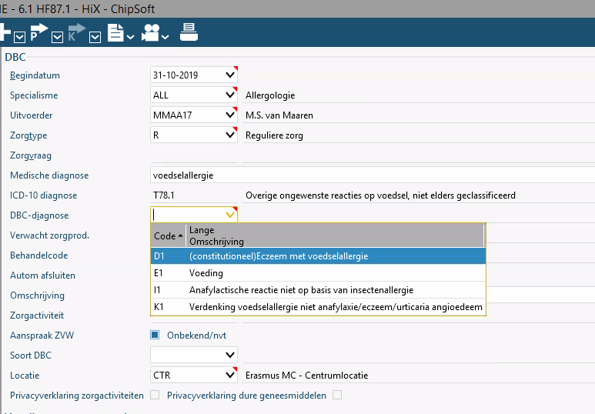
Huidige registratie

Slide 5
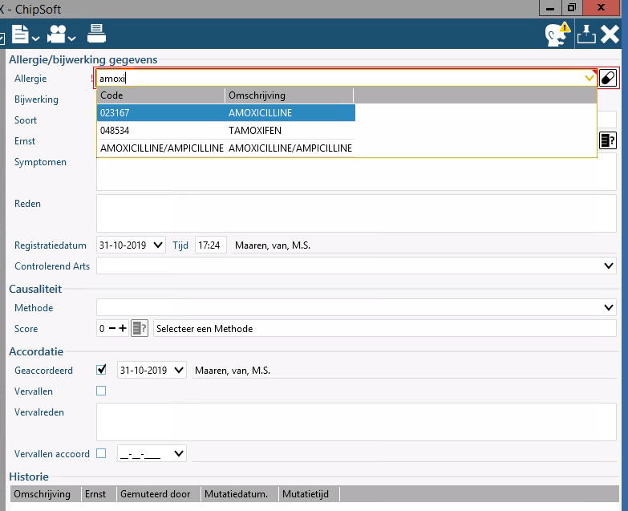
HiX allergie module

Slide 6
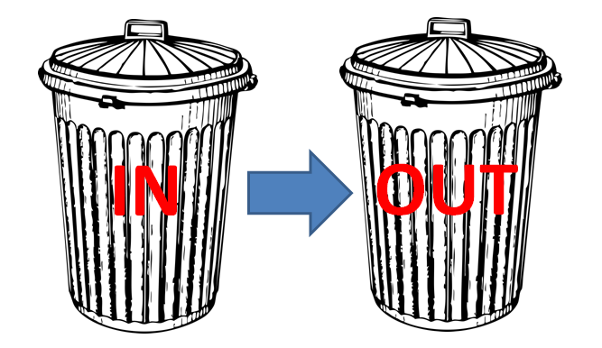
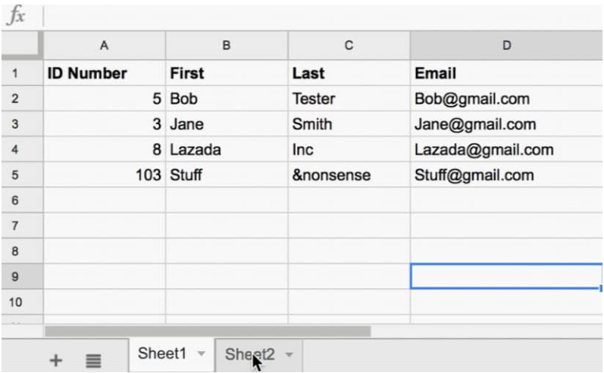

Slide 7
En toen…
23-06-2017, 13.00 uur
Go live HiX Zilver, Erasmus MC
06-07-17:
contact voorzitter (apotheker) van de gebruikersgroep medicatie
07-07-2017
Contact 1 van 3 voorzitters (dermatoloog) van CMIO
19-09-2017
Presentatie bij Chipsoft Amsterdam voor CMIO’s over huidige allergieregistratie module
Akkoord aanpassen allergie registratie. Ad hoc commissie.
12-10-2017:
gastspreker tijdens de Gebruikersdag Medicatie & Apotheek, Apenheul, Deventer
Stemming over plan om het aan te passen

Slide 8
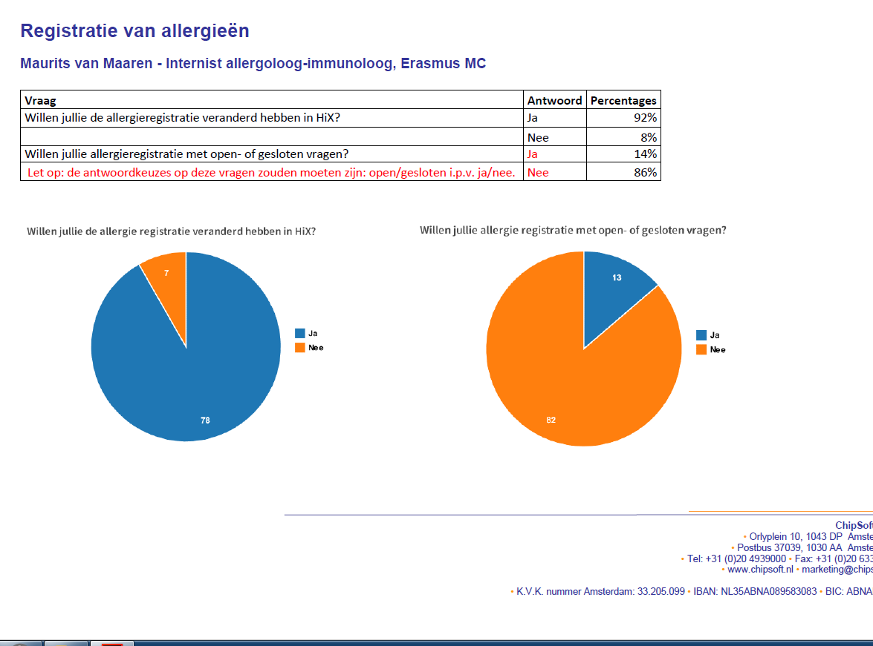
Open
Gesloten

Slide 9


Slide 10










Slide 11
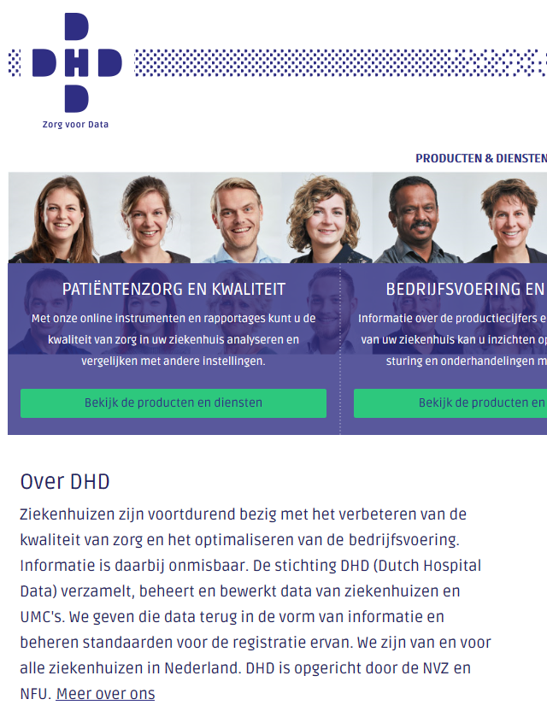

Slide 12
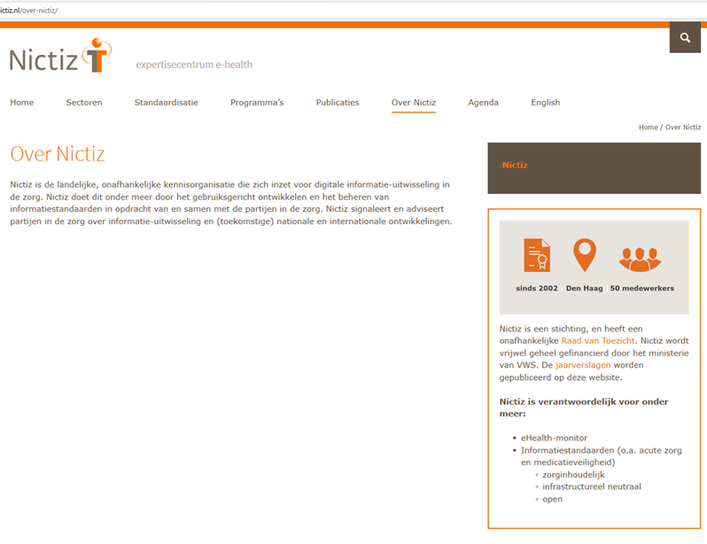

Slide 13
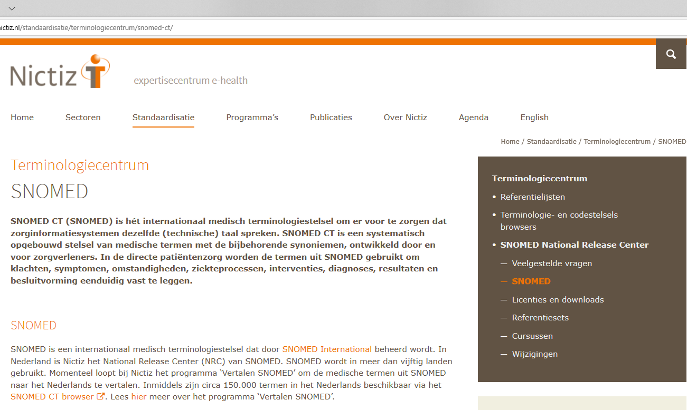

Slide 14
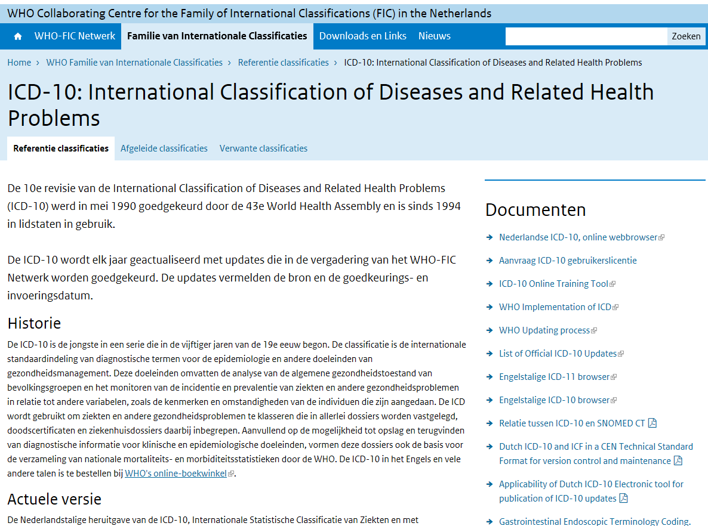

Slide 15

Diagnose registratie allergie

Slide 16
Diagnosethesaurus
eczeem door ingenomen voedsel
idiopathisch eczeem
dermatitis chemica
contactdermatitis veroorzaakt door rubber
allergisch contacteczeem door metalen
pityriasis rubra pilaris
allergisch angio-oedeem
rinitis
allergische rinitis door pollen
allergische conjunctivitis
orale-allergiesyndroom
IgA-deficiëntie
ziekte van Wegener
wespensteek geïnduceerde anafylaxie Müller graad 3

Slide 17
Aanpassingen
Nieuwe termen (ICD-11)
Alpha gal anafylaxie
Tarwe-afhankelijke inspanningsgeïnduceerde anafylaxie
Niet-acute allergie voor geneesmiddel
Veranderde termen
Urticaria factitia -> symptomatisch dermografisme
Idiopathische urticaria -> chronisch spontane urticaria

Slide 18
Nieuwe registratie allergieën
Diagnose term + allergeen + mate van ernst
Allergische rinoconjunctivitis + boompollen + matig/ernstig (ARIA richtlijn)
Allergisch astma + Huisstofmijt + ernstig (GINA richtlijn)
Insectengifallergie + wespengif + graad 4 (schaal van Müller)
Voedselallergie + pinda + ernstig (anafylaxie)

Slide 19
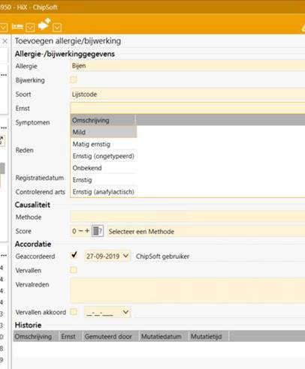
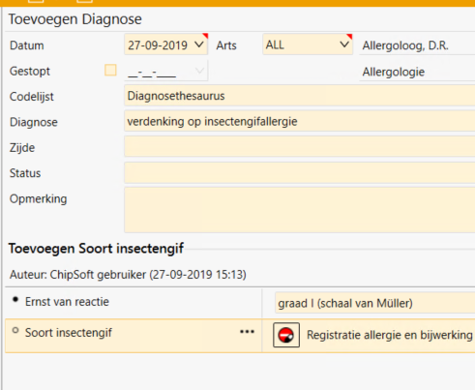

Slide 20
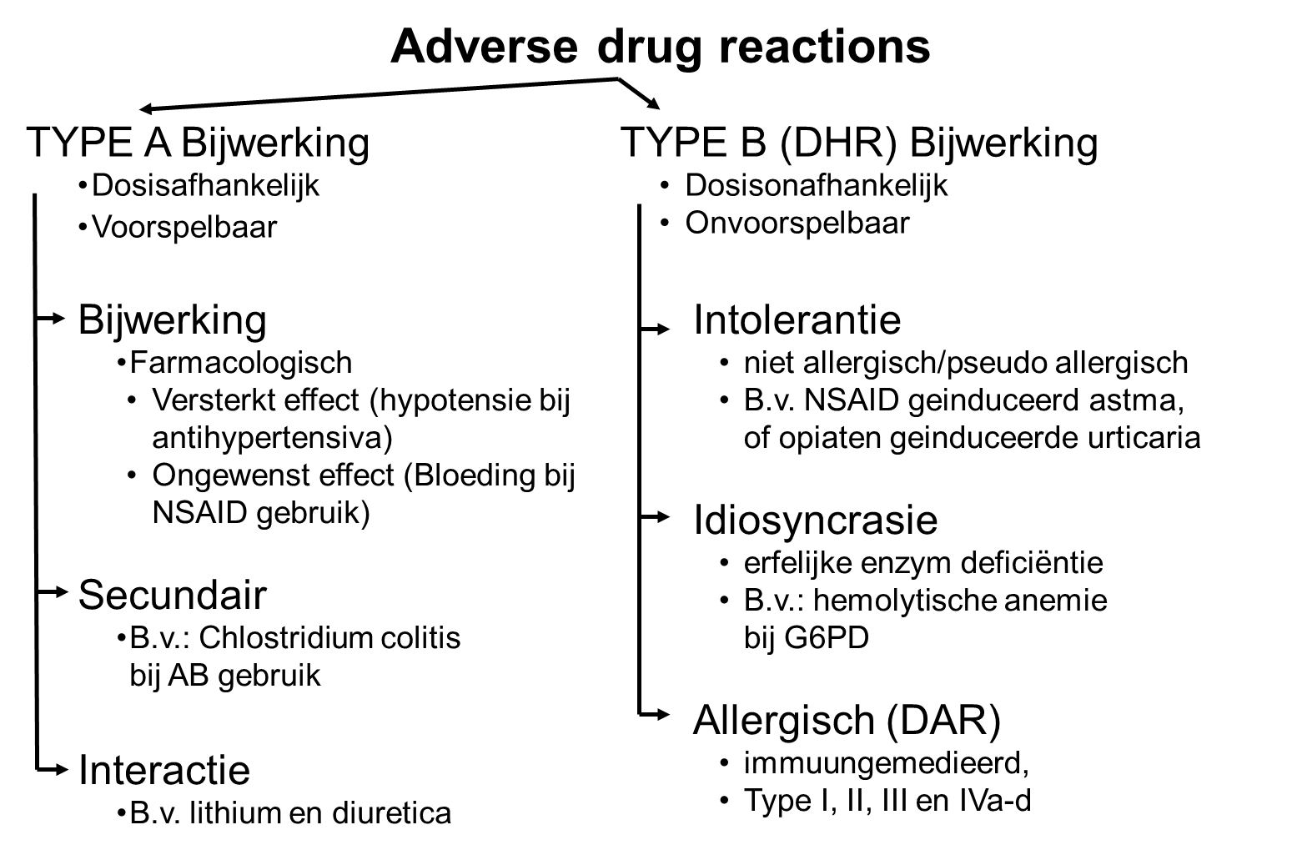
Allergie en bijwerkingenregistratie

Slide 21
Gebruikersgroep allergie registratie
Gebruikersgroep allergie registratie
Allergologen
Dermatologen
Kinderarts allergologen
Apothekers
Infectiologen
Intensivist
Gynaecoloog
Medewerkers van Lareb
AIO’s
CMIO’s
ICTers / Chipsoft

Slide 22
Fase 1,2 en 3
Fase 1: vastleggen informatie betreffende mogelijke allergie of bijwerking en ernst reactie (vragenlijst)
Fase 2: automatisch genereren conclusie (div. type allergie, intolerantie, farm bijwerking, en bepalen ernst reactie (mild/matig, ernstig) o.b.v ingevoerde informatie
Fase 3: automatisch genereren beleid obv type overgevoeligheid o.b.v. conclusie, ernst reactie en betreffende medicijn

Slide 23
Welke verboden stoffen registreren
Eén lijst met te vermijden stoffen
Stoffen die een gezondheidsrisico vormen bij blootstelling
En die voorgeschreven of toegepast kunnen worden door een gezondheidsmedewerker in een poliklinisch of klinische setting
Hieronder vallen
Geneesmiddelen
Voedingsmiddelen
Contact allergenen
Overig (bv latex, desinfectantia, pleisters)
Hieronder vallen niet
Inhalatie allergenen
Insectengif allergenen

Slide 24
Geneesmiddel
Geneesmiddel
Registratie van de stofnaam (generieke naam b.v. ibuprofen)
Registratie van een specifiek merkgeneesmiddel (b.v. brufen)
Registratie van hulpstoffen (b.v. polysorbaat 80, CMC)
Registratie van een (sub)klasse (b.v. NSAID, penicillines
Registratie van een uitzondering indien binnen een verboden klasse, een bepaald geneesmiddel wel getolereerd wordt. (b.v. betalactam, amoxicilline toegestaan)

Slide 25
Vragenlijst
Eisen
Mag alleen items bevatten waar die bepalend zijn voor conclusie of ernst reactie
Moet door patiënt in te vullen zjin, evt met lichte hulp
Moet door patiënt thuis in te vullen zijn voor bezoek ziekenhuis (patiëntenportaal)
Moet als verwijsbrief kunnen dienen bij verwijzing allergie expert
Gegevens moeten anoniem gestuurd kunnen worden naar LAREB
Is niet verplicht: zorgverlener moet mogelijkheid behouden alleen geneesmiddelen in te voeren

Slide 26
Vragenlijst items
Waarna gereageerd (meerdere medicijnen)
Wanneer gereageerd (dynamische datuminvoer)
Waarvoor voorgeschreven (infectie, preoperatief, overige aandoening….)
Symptomen tijdens reactie (Medra database)
Igv huidreactie uitgebreidheid en kenmerken
Hoe snel traden symptomen op na blootstelling
Duur reactie
Uitkomst reactie (herstel, blijvende schade)
Acties ondernomen (stoppen medicatie, opname, adrenaline etc)
Vrije tekst beschrijving reactie
Optie om foto te uploaden

Slide 27
Beoordelingssectie en beleid
Conclusie: (mogelijk) type overgevoeligheid
Mate van ernst
Bevestigd of niet-bevestigd
Beleidsadvies

Slide 28
Beoordelingsectie: conclusie
Allergie of bijwerking, niet nader te bepalen
Type A bijwerking (bijwerkingen, interacties, secundair effect)
Type B bijwerking (intolerantie, allergie)
Intolerantie
Allergie (immunologisch)
  Acute allergie
    Type I allergie (IgE gemedieerd) (b.v. anafylaxie)
  Niet-acute allergie (delayed type)
    Type II (cytotoxisch) (b.v. medicatie geïnduceerde trombopenie, leukopenie)
    Type III allergie (immuuncomplex); b.v. hypersensitivity vasculitis)
    Type IV allergie ( T cel gemedieerd) (b.v. maculopapuleus exantheem)
      MPE^{*)}
      DRESS
      AGEP
      SJS
      TEN
      SDRIFE
      FDE
Type C (Continious) bijwerking (ontstaan na langdurige blootstelling) (bv carcinogeen, leverschade e.d. )
Type D (Delayed) bijwerking (ontstaan jaren na einde geneesmiddel gebruik; ontstaat soms bij ongeboren kind (teratogeen)

Slide 29
Beoordelingssectie: mate van ernst
Beoordeling ernst reactie
Mild / matig ernstig
Ernstig
Mild/matig:
Lokale reactie
milde systemische reactie
Ernstig
Ernstige systemische reactie (anafylaxie / shock)
Ernstige huidreactie (SCAR)
Adrenaline toegediend
(verlengde) opname vanwege reactie
Blijvende lichamelijk of psychische schade

Slide 30
Beoordelingssectie: bevestigd
Is allergie of bijwerking bevestigd?
Niet bevestigd
Bevestigd op basis van:
  Tijdsbeloop en symptomen typisch voor acute of niet-acute allergie
  Passend bij voor dit medicijn frequent voorkomende type A bijwerking
  Meerdere keren optreden van weinig voorkomende milde of niet typische milde type A bijwerking
  Eenmalig optreden van ernstige weinig voorkomende of ernstige onbekende type A reactie
  Passende anamnese in combinatie met positieve allergie testen (provocatie en/of huidtest)
  Anders:…….

Slide 31
Bepalen beleid
Verboden: medicijn (generiek, merk) / hulpstof, klasse, subklasse, subgroep)
Toestaan: medicijn (generiek, merk), subklasse, subgroep,
Toestaan onder voorwaarde: profylaxe, aangepast toedieningsschema, desensibilisatie
Beleid niet bekend of niet te bepalen: overleg met expert.

Slide 32
Weergave allergieregistratie
Icoon | Geneesmiddel | Beoordeling | Beleid
X | Amoxicilline | Acute allergie, ernstig | penicillines vermijden cefalosporines, carbapenemen toestaan
! | Vispaque | Intolerantie, mild | Visipaque toestaan onder voorwaarde. Voorwaarde: profylaxe schema met antihistaminica en steroïden
X | Adalimumab | niet beoordeelbaar, ernstig | adalimumab vermijden infliximab toestaan
X | Diclofenac | Intolerantie, ernstig | diclofenac COX1, remmers muv verdachte toestaan
X | Captopril | Intolerantie, ernst onbekend | ACE remmers verboden

Slide 33
Ander verboden stof, zelfde reden
Te vermijden | Reden vermijden
Geneesmiddelen / geneesmiddelen groepen / hulpstoffen
Amoxicilline | overgevoeligheid (amoxicilline)
Beta-lactam | overgevoeligheid (amoxicilline)
Penicillines | overgevoeligheid (amoxicilline)
Ibuprofen | overgevoeligheid (ibuprofen)
NSAID | overgevoeligheid (ibuprofen)
Cox 1 remmers | overgevoeligheid (ibuprofen)
NSAID diclofenac toegestaan | overgevoeligheid (ibuprofen)

Slide 34
Onderwater Informatie
Geneesmiddelen / Hulpstoffen
Te vermijden | Reden overgevoeligheid voor
Penicillines | Amoxicilline
Informatie overgevoeligheid amoxicilline
Na blootstelling aan welk geneesmiddel trad ongewenste reactie op?
  Onbekend
  Bekend: amoxicilline
Wanneer vond bijwerking / allergie plaats?
  Onbekend
  Bekend:……
Wat was de reden van inname / toediening (behandeling ziekte, bij ingreep ed)
  Onbekend
  Bekend:…….
Welke symptomen, tijdsbeloop, ernst
  Onbekend
  Bekend:…..
Welke behandeling werd gegeven (medicatie, arts bezoek ed)
  Onbekend
  Bekend:………..
Notes:
Ad 1: alleen als het exacte geneesmiddel bekend is kunnen allergie testen gedaan worden
Ad 2: hoe langer geleden, hoe minder betrouwbaar de informatie, en hoe groter de kans dat iemand er overheen is gegroeid.
Ad 3: de indicatie voor een test kan alleen bepaald worden als de aard en beloop van symptomen bekend is. De uitkomst van een test kan alleen geïnterpreteerd worden als aard beloop bekend zijn.
Ad 4: de ernst van de reactie bepaald of sommige testen gecontra-indiceerd zijn is van invloed op het advies
Ad 5: De eventuele behandeling en acties die zijn ondernomen zeggen iets over de ernst en een bron waar meer informatie te vinden is (bv brief van SEH).

Slide 35
Weergave uitgebreid
Geneesmiddel | Datum | Details reactie |  |  | Beoordeling | Beleid
 |  | Symptomen | Tijdsbeloop | Verdenking
amoxicilline | 2-4-2019 | Urticaria Diarree Buikpijn | Na 1e keer >6 uur ontstaan <24 uur over | onbevestigd | Type I allergie Ernstig (anafylaxie) | Penicillines vermijden Cefalosporines toestaan
Visipaque | 2-4-2019 | Urticaria | Na 1e keer >6 uur <24 uur over | bevestigd | Intolerantie Mild | Toestaan indien gegeven met premedicatie
Captopril | 2-4-2019 | Angio-oedeem | Na 3 maanden | onbevestigd | Bijwerking Verwacht | ACE remmers vermijden AT II antagonisten toestaan
Ibuprofen | 2-4-2019 | Onbekend | Onbekend | onbevestigd | Niet beoordeelbaar | COX 1 remmers vermijden COX 2 remmers toestaan

Slide 36
Fase 2: afleiden conclusie en ernst
Casus 1: Man, 42 jaar
Reden van komst
Bekend met penicilline allergie. Welke antibiotica mag hij hebben?
Medische brief
2017 naar HAP: amoxicilline voorgeschreven. Rond 19.00 ingenomen. Daarna rillingen, duizelig en flauwgevallen. Vervolgens heeft hij dag later diffuus uitbreidende rode uitslag.
Lichamelijk onderzoek
Ziek, Temp 39,3 °C RR 108/55 AF 20/min
Huid: diffuse roodheid armen, benen, romp
Keel en tong: g.a. Pulm: NAG
Laboratorium onderzoek
Creat 125. Infectie parameters normaal. X Thorax: g.a.

Slide 37
Classificatie SCAR

Slide 38
Verdenking huiduitslag a.g.v. geneesmiddelenallergie (zie voor DD tabel S5)?
Tijsbeloop passend (zie tabel 1)?
Klinische beeld passend (zie tabel 2)?
Drug-induced urticaria / angioedema
Ja
Ja
Ja
Extracutane
Betrokkenheid?
Verspreidt of
gegeneraliseerd?
Urticaria en/of
angio-oedeem?
Nee
Anaphylaxis
Nee
Nee
Exantheem
Systemisch, meerdere ovale rode plekken met centrale blaren en erosies
GBFDE
met blaren
Malaise, mucosale betrokkenheid, confluerende rode plekken met schietschijf laesies
SJS/TEN
met pustuls
Pustuls, uitgebreid erytheem, neutrofilie
AGEP
met purpura
Palpabele purpura
Vascullitis
Extracutane orgaan betrokkenheid
DRESS
Alleen macula en papula
Symmetrisch Erytheem in huidplooien, perigenitaal, perianaal
SDRIFE
Maculopapulair exantheem
Gelokaliseerd

Slide 39
Tijdsbeloop passend?

Slide 40
Klinisch beeld passend?

Slide 41
Verdenking huiduitslag a.g.v. geneesmiddelenallergie (zie voor DD tabel S5)?
Tijsbeloop passend (zie tabel 1)?
Klinische beeld passend (zie tabel 2)?
Drug-induced urticaria / angioedema
Ja
Ja
Ja
Extracutane
Betrokkenheid?
Verspreidt of
gegeneraliseerd?
Urticaria en/of
angio-oedeem?
Nee
Anaphylaxis
Nee
Nee
Exantheem
Systemisch, meerdere ovale rode plekken met centrale blaren en erosies
GBFDE
met blaren
Malaise, mucosale betrokkenheid, confluerende rode plekken met schietschijf laesies
SJS/TEN
met pustuls
Pustuls, uitgebreid erytheem, neutrofilie
AGEP
met purpura
Palpabele purpura
Vascullitis
Extracutane orgaan betrokkenheid
DRESS
Alleen macula en papula
Symmetrisch Erytheem in huidplooien, perigenitaal, perianaal
SDRIFE
Maculopapulair exantheem
Gelokaliseerd

Slide 42
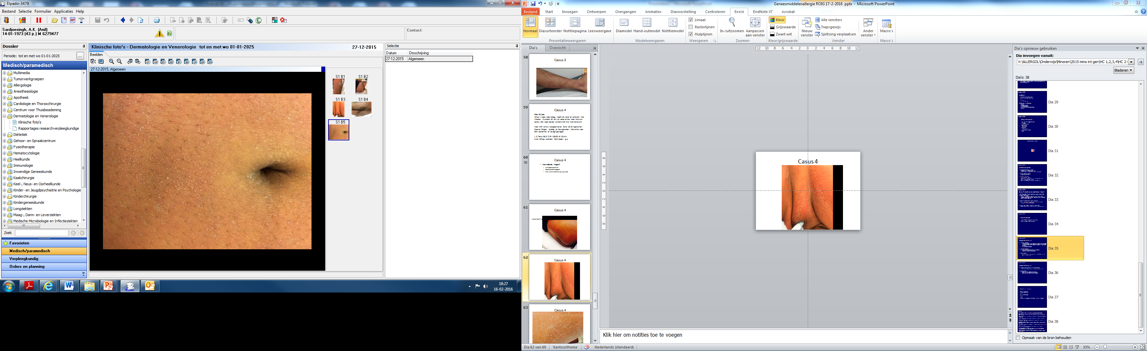
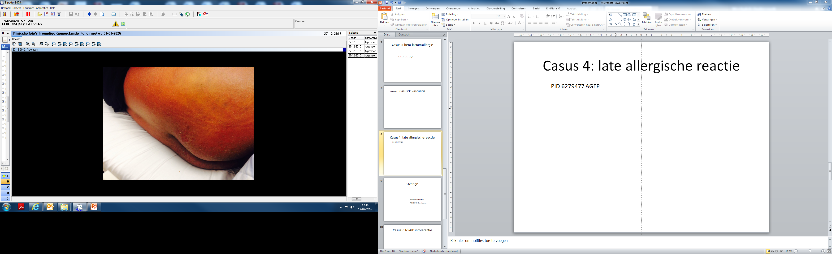
Exantheem
http://www.pcds.org.uk/clinical-guidance/adverse-cutaneous-drug-reactions-severe
Foto’s patiënt
Foto in artikel: AGEP

Slide 43
Verdenking huiduitslag a.g.v. geneesmiddelenallergie (zie voor DD tabel S5)?
Tijsbeloop passend (zie tabel 1)?
Klinische beeld passend (zie tabel 2)?
Drug-induced urticaria / angioedema
Ja
Ja
Ja
Extracutane
Betrokkenheid?
Verspreidt of
gegeneraliseerd?
Urticaria en/of
angio-oedeem?
Nee
Anaphylaxis
Nee
Nee
Exantheem
Systemisch, meerdere ovale rode plekken met centrale blaren en erosies
GBFDE
met blaren
Malaise, mucosale betrokkenheid, confluerende rode plekken met schietschijf laesies
SJS/TEN
met pustuls
Pustuls, uitgebreid erytheem, neutrofilie
AGEP
met purpura
Palpabele purpura
Vascullitis
Extracutane orgaan betrokkenheid
DRESS
Alleen macula en papula
Symmetrisch Erytheem in huidplooien, perigenitaal, perianaal
SDRIFE
Maculopapulair exantheem
Gelokaliseerd

Slide 44
Invoeren informatie

Slide 45
Genereren conclusie
Allergie of bijwerking, niet nader te bepalen
Type A bijwerking (bijwerkingen, interacties, secundair effect)
Type B bijwerking (intolerantie, allergie)
Intolerantie
Allergie (immunologisch)
  Acute allergie
    Type I allergie (IgE gemedieerd) (b.v. anafylaxie)
  Niet-acute allergie (delayed type)
    Type II (cytotoxisch) (b.v. medicatie geïnduceerde trombopenie, leukopenie)
    Type III allergie (immuuncomplex); b.v. hypersensitivity vasculitis)
    Type IV allergie ( T cel gemedieerd) (b.v. maculopapuleus exantheem)
      MPE^{*)}
      DRESS
      AGEP
      SJS
      TEN
      SDRIFE
      FDE
Type C (Continious) bijwerking (ontstaan na langdurige blootstelling) (bv carcinogeen, leverschade e.d. )
Type D (Delayed) bijwerking (ontstaan jaren na einde geneesmiddel gebruik; ontstaat soms bij ongeboren kind (teratogeen)

Slide 46
Fase 3: afleiden beleid
Beta lactam algoritme, zonder huidtesten en provocaties

Slide 47
Welk BLA is verdacht?
Reaction after penicillin
Hoe snel begonnen klachten?
Onset of reaction not known
Acute onset:
Symptoms < 6 hours after exposure or on first day of course
Non-acute onset:
Symptoms > 6 hours after exposure or on second or following day of course
Ernst van reactie?
Severe
Non-severe
Severe (anaphylaxis)
Non-severe
Severe (SCAR)
Non-severe
Hoe verdacht is anamnese?
Suspect
Non-suspect
Suspect
Suspect
Non-Suspect
Suspect
Suspect
Non-suspect
Hoe lang geleden vond reactie plaats?
Took reaction place > 10 years ago or before age of 12 years?
Took reaction place before age of 12 years?
Behandeladvies
No
Yes
No
Yes
Avoid all BLA
Allow all BLA
Avoid penicillins and most cephalosporins.
Allow cefazolin, cefuroxim, ceftriaxon, carbapenems and monobactams
Allow all BLA
Avoid all BLA
Avoid penicillins and most cephalosporins.
Allow cefuroxim, ceftriaxon, carbapenems and monobactams
Allow all BLA

Slide 48
Reaction after penicillin
Onset of reaction not known
Acute onset:
Symptoms < 6 hours after exposure or on first day of course
Non-acute onset:
Symptoms > 6 hours after exposure or on second or following day of course
Severe
Non-severe
Severe (anaphylaxis)
Non-severe
Severe (SCAR)
Non-severe
Suspect
Non-suspect
Suspect
Suspect
Non-Suspect
Suspect
Suspect
Non-suspect
Took reaction place > 10 years ago or before age of 12 years?
Took reaction place before age of 12 years?
No
Yes
No
Yes
Avoid all BLA
Allow all BLA
Avoid penicillins and most cephalosporins.
Allow cefazolin, cefuroxim, ceftriaxon, carbapenems and monobactams
Allow all BLA
Avoid all BLA
Avoid penicillins and most cephalosporins.
Allow cefuroxim, ceftriaxon, carbapenems and monobactams
Allow all BLA

Slide 49
Alle BLA vermijden?

Slide 50
https://www.youtube.com/watch?v=aCrTmdAAspU&feature=youtu.be

Slide 51


Slide 52
